Slide 1
МИНИСТЕРСТВО ОБРАЗОВАНИЯ И НАУКИ САМАРСКОЙ ОБЛАСТИ
Об исполнении областного Соглашения по социально-трудовым вопросам работников образования и науки Самарской области
на 2021-2023 годы
Самара, 20 апреля 2022 года

Slide 2
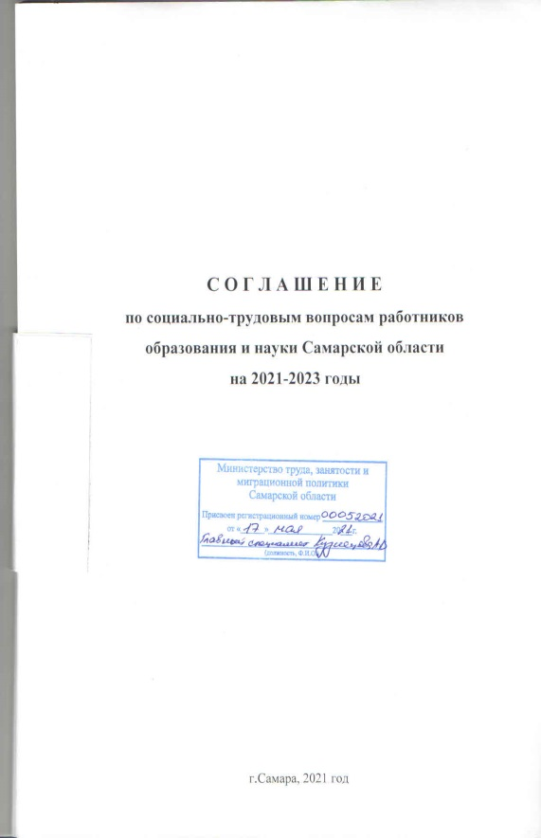
Министерство образования и науки Самарской области в рамках Соглашения
оказывает содействие в создании надлежащих условий для деятельности профсоюзных организаций в подведомственных министерству образовательных организациях;
принимает необходимые меры по недопущению вмешательства органов управления образованием, представителей работодателя в практическую деятельность профсоюзных организаций и их органов;
разрабатывает и принимает нормативные правовые акты по социально-трудовым вопросам с учетом мнения областной организации Профсоюза

Slide 3
Характеристика кадрового потенциала государственных, муниципальных и негосударственных
дошкольных образовательных учреждений Самарской области в 2021 году
Всего педагогических работников: 14660 человек
Педагогический стаж:
до 5 лет – 2899 (19,8%) от 5 до 15 лет – 4558 (31,1%) 15 лет и более – 7203 (49,1%)
Возрастной состав до 35 лет – 2915 (19,9%) 35-49 лет – 7114 (48,5%) 50-54 года – 2018 (13,8%)
55 лет и старше – 2613 (17,8%)
С высшим образованием 7635 (52,1%)

Slide 4
Характеристика кадрового потенциала государственных и муниципальных общеобразовательных учреждений Самарской области в 2021/2022 учебном году
Всего педагогических работников ОУ: 21 345 человек
Педагогический стаж: до 5 лет – 3163 (16,7%) от 5 до 15 лет – 3667 (19,3%) 15 лет и более – 12161 (64%)
Из них - учителей 18 991
Возрастной состав до 35 лет – 4392 (23,1%) 35-49 лет – 6434 (33,9%) 50-54 года – 3307 (17,4%)
55 лет и старше – 4858 (25,6%)
С высшей квалификационной категорией 5 618 (29,6%)
Женщины – 17 202 (91%) Мужчины – 1 789 (9%)
С высшим образованием 16 087 (85%)

Slide 5
Характеристика кадрового потенциала государственных организаций
среднего профессионального образования
Самарской области в 2021/2022 учебном году
Всего педагогических работников: 3270 человек
С ученой степенью:
кандидат наук – 47
Возрастной состав до 35 лет – 847 (25,9%) 35-49 лет – 992 (30,3%) 50-54 года – 382 (11,7%)
55 лет и старше – 1049 (32,1%)
С высшим образованием 2893 (88,5%)

Slide 6
Информация о среднемесячной заработной плате отдельных категорий педагогических работников определенных указами Президента РФ 2012 года 2021 год оценка 2022 год прогноз
Категории педагогических работников | Среднемесячная заработная плата (без учета средств федерального бюджета на выплату ежемесячного денежного вознаграждения за классное руководство), рублей |  | Достижение показателя, % |  | Среднемесячная заработная плата (с учетом средств федерального бюджета на выплату ежемесячного денежного вознаграждения за классное руководство в размере 5000 рублей), рублей
 | 2021 год (оценка) | 2022 год (прогноз) | 2021 год (оценка) | 2022 год (прогноз) | 2021 год (оценка) | 2022 год (прогноз)
Педагоги учреждений общего образования | 34 473 | 37 513 | 98,5 | 100,1 | 38 200 | 41 405
Преподаватели и мастера учреждений СПО | 36 565 | 37 710 | 104,5 | 100,6 | 38 044 | 42 183
Педагоги учреждений дополнительного образования детей | 36 324 | 38 478 | 104,6 | 100,2 | 36 324 | 38 748
Педагоги учреждений дошкольного образования | 35 382 | 36 279 | 106,0 | 100,5 | 35 382 | 36 279

Slide 7
Ведомственный контроль за соблюдением трудового законодательства в 2021 году
количество подведомственных организаций - 559
проведено 186 проверок подведомственных организаций
В ходе проверок рассматриваются вопросы соблюдения трудовых прав работников Было выявлено 705 нарушений, 16 работников привлечены к дисциплинарной ответственности Основные нарушения, выявленные в ходе проверок: установление стимулирующих выплат работникам без учета показателей и критериев эффективности работы; в трудовые договоры не включаются выплаты компенсационного характера, в том числе выплаты за дополнительную работу, связанную с классным руководством, проверкой письменных работ, заведованием кабинетами, руководством предметными, цикловыми и методическими комиссиями и другими видами дополнительной работы; работникам не в полном объёме предоставляется дополнительный оплачиваемый отпуск за ненормированный рабочий день.

Slide 8
Статистика резерва педагогических работников (в том числе из числа обучающихся и студентов учебных заведений с педагогическими специальностями)
7 вузов
Самарской области, осуществляют подготовку педагогических кадров
с высшим образованием
Количество студентов
876Количество студентов:
8766 человек
6 человек
Обучаются
по программам бакалавриата -
7958 человек
Обучаются
по программам магистратуры -
808 человек
идут работать по специальности
60%
80%

Slide 9
Меры по подготовке и привлечению необходимых кадров для работы в образовательных организациях Самарской области
и повышению статуса учителя
Целевое обучение выпускников образовательных организаций Самарской области в ВУЗах региона за счет средств областного бюджета
ОБРАЗОВАТЕЛЬНАЯ ОРГАНИЗАЦИЯ
обязательство отработать 3 года в образовательной организации
проведение практики на базе образовательной организации
возможность подготовки специалиста под запросы образовательной организации - работодателя
Договор о целевом обучении
ОИВ
абитуриент
ВУЗ
Образова-тельная организация
ОБУЧАЮЩИЙСЯ
гарантированное трудоустройство
обучение по выбранной специальности
получение практического опыта в период обучения

Slide 10
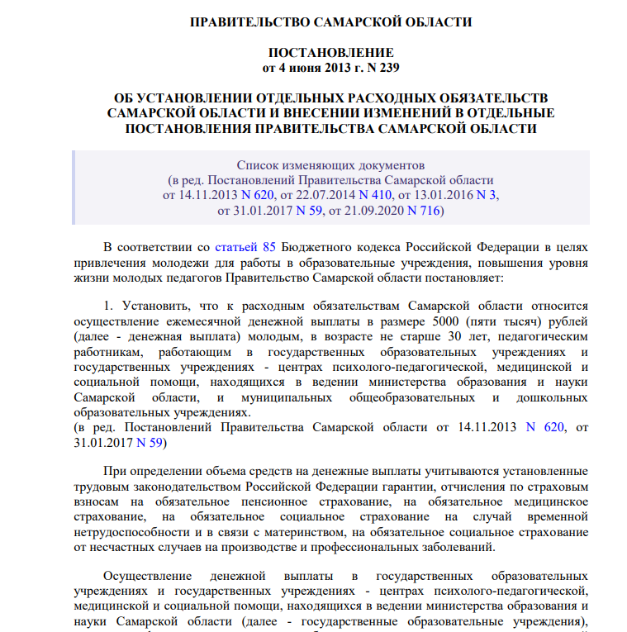
Меры по подготовке и привлечению необходимых кадров для работы в образовательных организациях Самарской области и повышению статуса учителя
Мера социальной поддержки молодых педагогических работников Самарской области
Постановление Правительства Самарской области от 04.06.2013 № 239
Предусмотрена Ежемесячная денежная выплата в размере 5 тысяч рублей в течение трех лет молодым педагогам до 30 лет, приступившим к работе в образовательных организациях самарской области
В 2021 году объем средств областного бюджета составил
142 903 600 рублей
!!! В 2021 году данную выплату получили
2616 педагогических работников
С 2020 года данную меру социальной поддержки стали получать студенты вузов, обучающиеся на последних курсах по направлению подготовки «Образование и педагогические науки» и устроившиеся на работу в образовательные организации самарской области

Slide 11
Меры по подготовке и привлечению необходимых кадров для работы в образовательных организациях Самарской области и повышению статуса учителя
Мера социальной поддержки выпускников образовательных учреждений высшего образования и профессиональных образовательных учреждений, обучающихся по педагогическим специальностям
Постановление Правительства Самарской области от 29.10.2010 № 570:
- Дополнительные стипендии
- ЕДИНОВРЕМЕННЫЕ ВЫПЛАТЫ НА ОБУСТРОЙСТВО
160 тысяч рублей
выпускникам приступившим к работе в образовательных учреждениях городских округов Самарской области
250 тысяч рублей
выпускникам приступившим к работе в образовательных учреждениях, расположенных в сельских населенных пунктах на территории Самарской области
350 тысяч рублей
выпускникам приступившим к работе в образовательных учреждениях, расположенных в сельских населенных пунктах на территории Самарской области, с удаленностью от города или районного центра более 30 км
!!! С 2011 по 2021 год данную меру поддержки получил 1301 учитель
В 2021 году объем средств областного бюджета составил
23,108 млн. рублей
В 2022 году в СГСПУ выделено 91 целевое место

Slide 12
Меры по подготовке и привлечению необходимых кадров для работы в образовательных организациях Самарской области и повышению статуса учителя
Программа поддержки педагогов в небольших населенных пунктах «Земский учитель»
Постановление Правительства Самарской области от 10.01.2020 № 7:
Единовременная компенсационная выплата в размере 1 млн. руб. учителям, прибывшим (переехавшим) на работу в расположенные на территории Самарской области сельские населенные пункты, либо рабочие поселки, либо поселки городского типа, либо города с населением до 50 тысяч человек
2020 год 5 педагогов приступили к работе в образовательных учреждениях Самарской области
2021 год 5 педагогов приступили к работе в образовательных учреждениях Самарской области
2022 год
На реализацию программы предусмотрено 4 млн. руб.
2023 год
На реализацию программы предусмотрено 6 млн. руб.

Slide 13
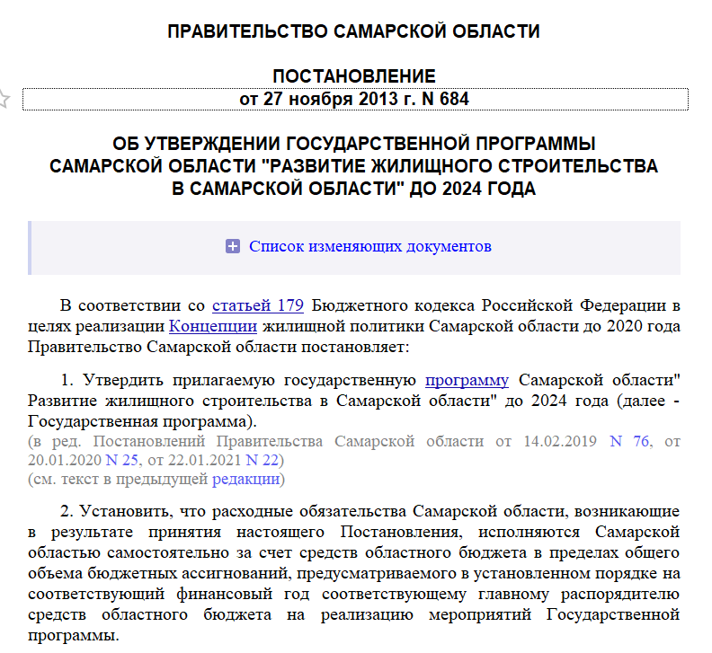
Меры по подготовке и привлечению необходимых кадров для работы
в образовательных организациях Самарской области
и повышению статуса учителя
Поддержка педагогов в целях улучшения их жилищных условий
Постановление Правительства Самарской области от 27.11.2013 № 684
подпрограмма «Развитие ипотечного жилищного кредитования в Самарской области» до 2024 года государственной программы Самарской области «Развитие жилищного строительства в Самарской области» до 2024 года
Министерство социально-демографической и семейной политики Самарской области
Министерство образования и науки Самарской области

Slide 14
Реализация мероприятий министерством социально-демографической и семейной политики
Самарской области
С 2014 года реализуются мероприятия, связанные с предоставлением социальных выплат на компенсацию первоначального взноса в полном объеме, но не более 20 процентов от суммы ипотечного жилищного кредита, предоставленного молодым, в возрасте до 35 лет
учителям государственных и муниципальных общеобразовательных организаций
При условии покупки нового жилого помещения (не более двух лет с даты сдачи дома в эксплуатацию) или заключения договора участия в долевом строительстве
Ежегодно 23 человека
педагогам дополнительного образования государственных и муниципальных образовательных организаций и педагогическим работникам государственных и муниципальных дошкольных образовательных организаций
Ежегодно 11 человек

Slide 15
Меры по подготовке и привлечению необходимых кадров для работы в образовательных организациях Самарской области и повышению статуса учителя
Реализация мероприятий министерством образования и науки Самарской области,
начиная с 2021 года
Предоставление педагогическим работникам социальных выплат на компенсацию первоначального взноса по ипотечному жилищному кредиту в полном объеме, но не более 20 процентов от суммы ипотечного жилищного кредита, на приобретение (строительство) в том числе на вторичном рынке жилья жилого помещения, расположенного в сельском населенном пункте или поселке городского типа на территории Самарской области (в 2021 году выплаты получили 58 человек, за 1 квартал 2022 года – 19 человек)
Предоставление педагогическим работникам социальных выплат на компенсацию в размере 50 процентов банковской процентной ставки ипотечного жилищного кредита педагогическим работникам при приобретении (строительстве) жилого помещения, расположенного в сельском населенном пункте или поселке городского типа на территории Самарской области (в 2021 году выплаты получили 56 человек, за 1 квартал 2022 года – 2 человека)
Условия:
педагогическая должность в государственной или муниципальной образовательной организации, расположенной в сельской местности на территории Самарской области, в размере не менее 1,0 ставки договор ипотечного жилищного кредитования заключен не ранее 1 января 2021 года
Максимальный размер социальной выплаты на компенсацию первоначального взноса составляет
400 тысяч рублей
Наличие у педагогического работника права собственности на объект недвижимого имущества, приобретенного за счет средств ипотечного кредитования
Размер выплаты на компенсацию процентов не может превышать 70 тысяч рублей за один кредитный год или 350 тысяч рублей за пять кредитных лет

Slide 16
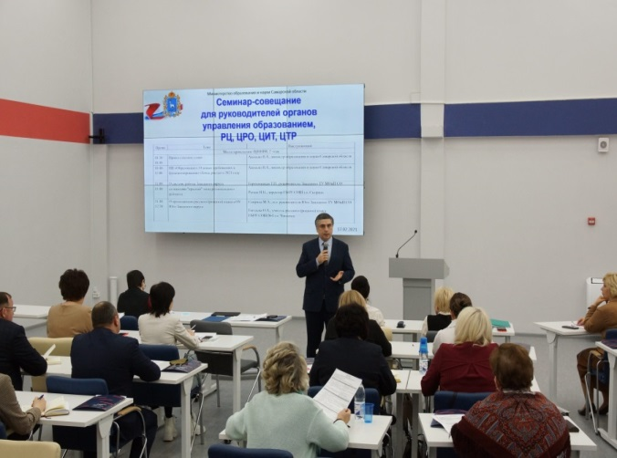
Центр непрерывного повышения профессионального мастерства педагогических работников
Действует 01.09.2020
65 600 тыс. руб. – средства консолидированного бюджета РФ и
региона
11 200 тыс. руб. – внебюджетные средства ИРО
Дата начала образовательной деятельности: 01.09.2020
10 многофункциональных аудиторий для организации разных форм образовательных событий и индивидуальной работы педагогов с электронными и сетевыми ресурсами с высокоскоростным доступом в Интернет
Повышение квалификации на базе Центра
свыше 5 000 педагогов
с 2021 года РП Современная школа
Сайт master.sipkro.ru
Виртуальный тур http://master.sipkro.ru/virtual-tour/

Slide 17
Льготы при прохождении педагогическими работниками аттестации
Учет квалификационных категорий при работе на разных педагогических должностях, по которым совпадают должностные обязанности.
Особая форма аттестации (без проведения экспертной оценки) для педагогических работников:
имеющих особые заслуги и высокие результаты педагогической деятельности
имеющих ученую степень кандидата или доктора наук по профилю деятельности
В 2021 году аттестацию в особой форме прошли
252 педагога

Slide 18
Награды педагогических работников Самарской области
В 2021 году в Самарской области награждены 1765 работников:
Ведомственными наградами Министерства просвещения Российской Федерации за значительные заслуги в сфере образования, многолетний добросовестный труд награждены: нагрудным знаком «Почетный работник воспитания и просвещения Российской Федерации» - 244 работника; Почетной грамотой Министерства просвещения Российской Федерации – 357 работников; Благодарностью Министерства просвещения Российской Федерации – 11 работников,
Государственными наградами Самарской области награждены 26 работников.
Наградами высших органов государственной власти Самарской области награждены: Почетной грамотой Самарской Губернской Думы – 7 работников; Дипломом Самарской Губернской Думы – 1 работник; Благодарностью Самарской Губернской Думы – 10 работников; Почетной грамотой Губернатора Самарской области – 23 работника; Благодарность Губернатора Самарской области - 61 работник.
Наградами министерства образования и науки Самарской области: Почётной грамотой министерства – 473 работников; Благодарностью министерства – 522 работника.

Slide 19
«Со следующего года будем создавать профильные педагогические классы... Мы планируем создать 5 тысяч педагогических классов»
С.С. Кравцов, 23.03.2021
Педагогические 10-ые классы в 2021-2022 учебном году
(88 школ, 481 ученик, 91 пед.класс/группа)
Реализуются элективные курсы и планируется педпрактика («Введение в педагогическую профессию», «Введение в психологию», «Основы возрастной психологии» и др.)
Определены ответственные сотрудники, заключены договоры о сотрудничестве с СПО и (или) вузом
Согласованы с партнерами и реализуются мероприятия «Дорожной карты»

Slide 20
Проект годичной практической подготовки с трудоустройством в образовательные организации обучающихся выпускных курсов СГСПУ

Slide 21
Педагогической династии, признанной победителем конкурса, производится единовременная денежная выплата в размере 500 000 рублей
В целях популяризации
и повышение престижа
педагогических профессий
Постановлением Губернатора Самарской области
от 14.04.2022 № 124 учрежден ежегодный конкурс
педагогических династий Самарской области

Slide 22
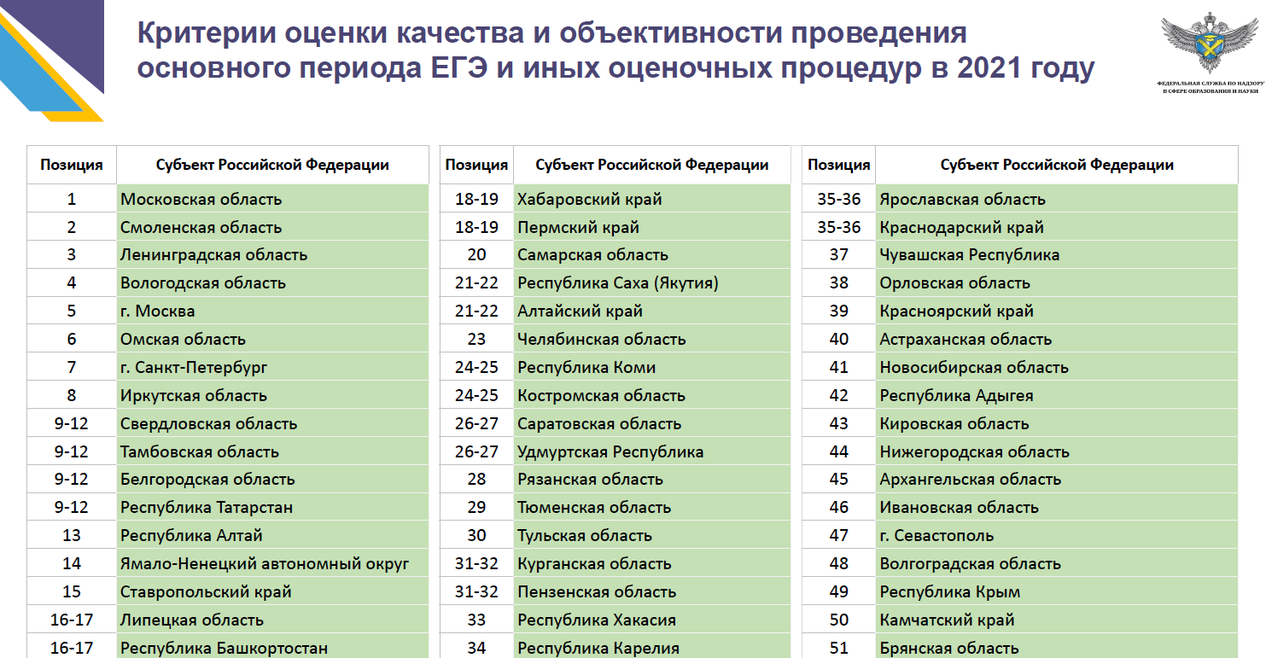
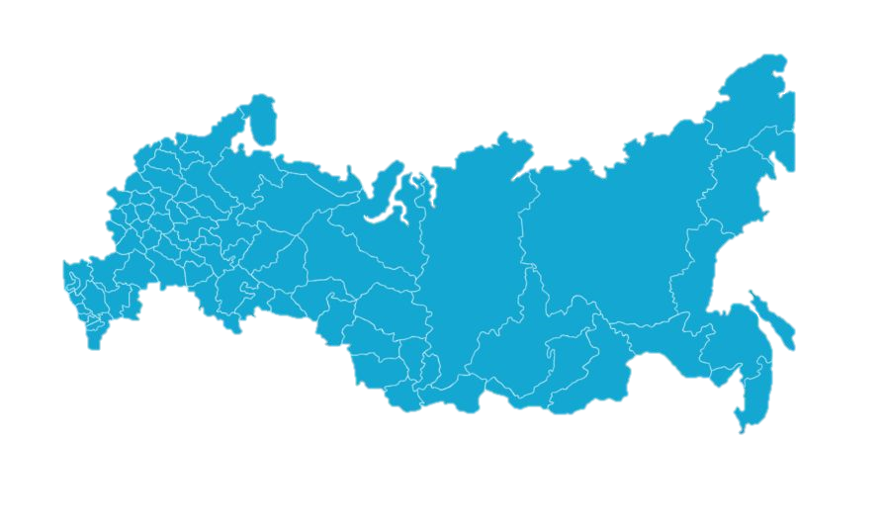
20 МЕСТО САМАРСКОЙ ОБЛАСТИ ВО ВСЕРОССИЙСКОМ РЕЙТИНГЕ ПО ИТОГАМ ГИА В 2021 ГОДУ
2017
2019
2020
2018
2022
2021

